Slide 1
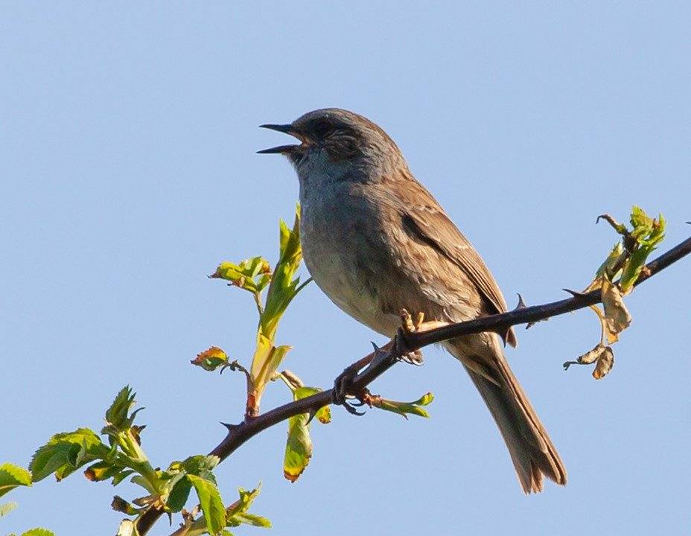
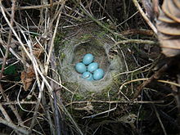
ACCENTEUR MOUCHET
‘Morelle, Bisse morelle’
Brunette, Rousselotte, Bouzic,
Bousardic, Grisette, Buriche,
Passe buse, Moineau de haie, Paisse de haie, Moucherolle, Fauvette d’hiver, Rossignol d’hiver, Gratte paille, Tirit, Passe sourde, Verdasse, Glozard, Traîne buisson
Heckenbraunelle
Dunnock
Prunella modularis
(Linnaeus, 1758)
Prunellidae Passeriformes

Slide 2
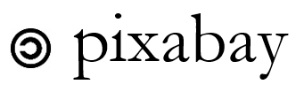

Slide 3
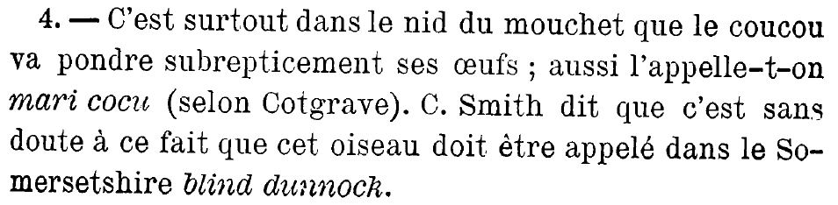
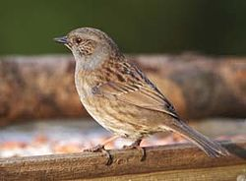


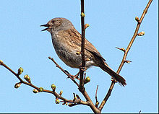
Faune populaire de la France,
Tome II, 1879
Eugène Rolland

Slide 4
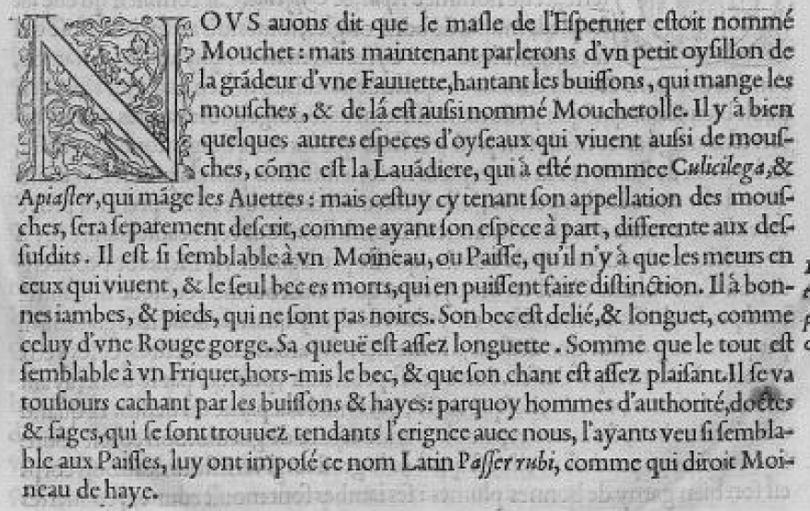
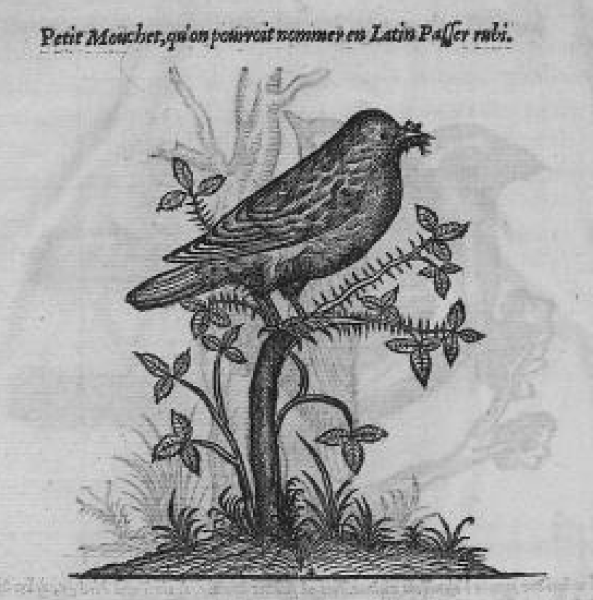
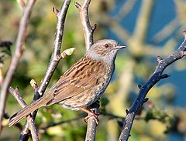
Pierre Belon, L’Histoire de la nature des oyseaux, avec leurs descriptions et naïfs portraicts retirez du naturel, escrite en sept livres, G. Cavellat, Paris, 1955

Slide 5
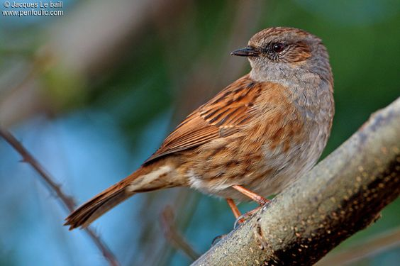
« Traine-buisson est mon surnom
Discret je vis caché dans les fourrés
L’hiver je viens mendier
Mais je suis farouche le reste de la saison »
Pierre Para
oiseaux.net

